Slide 1
Prediksi Kebangkrutan Perusahaan
Data dikumpulkan dari jurnal ekonomi Taiwan dari tahun 1999 hingga tahun 2009
Muhammad Hasbi Pratama

Slide 2

TENTANG SAYA
Nama : Muhammad Hasbi Pratama
Panggilan : Hasbi
Pendidikan : S1 Teknik Elektro
Pekerjaan : Project Engineer
Minat : Renewable Energy & Teknologi

Slide 3
Latar Belakang
Menurut KBBI bangkrut adalah kondisi saat perusahaan menderita kerugian besar yang membuat kondisi keuangan tidak sehat dan memaksa perusahaan berhenti beroperasi
Dalam praktiknya faktor faktor yang mempengaruhi kebangkrutan perusahaan sangat banyak, baik dari faktor internal dan eksternal perusahaan namun yang akan dijadikan ujian pada final project kali ini adalah data data tentang kondisi finansial perusahaan

Slide 4
Tujuan
01
Memprediksi apakah perusahaan akan mengalami kebangkrutan atau tidak
02
Mengetahui faktor apa yang dapat mempengaruhi stabilitas perusahaan
03
Melakukan analisa kondisi terkini suatu perusahaan

Slide 5
Metodologi yang digunakan
Supervised Machine Learning
2. Referensi
Kaggle.com
3. Model yang digunakan
Extra Tree Classifier
XG Boost
Logistic Regression
Random Forest Classifier
4. Output yang diharapkan
Model dapat memprediksi kelangsungan perusahaan dan faktor apa yang perlu ditingkatkan

Slide 6
Data Preprocessing and Model Selection

Slide 7
Dataset
Source | Kolom | Baris | Final DataSet
Kaggle | 96 | 6819 | 10 Kolom 6258 Baris
https://www.kaggle.com/fedesoriano/company-bankruptcy-prediction. | Terdiri dari informasi perusahaan yang akan diolah | 6819 perusahaan Taiwan dari tahun 1999-2009 | Setelah dilakukan feature selection dan pembersihan pencilan

Slide 8
Dataset
Data Cleansing | Feature Selection | Model Development | Final Result
Menghapus spasi pada nama feature Melakukan balancing data | Select K-Best = mengurutkan semua feature berdasarkan nilai signifikansi keberhubungan Mutual info classif = mencari nilai dependensi tertinggi terhadap target feature | Menggunakan smote (Synthetic Minority Oversampling Technique) Pemilihan dari 4 model berdasarkan akurasi dan recall score yang paling seimbang | Saving model terbaik

Slide 9
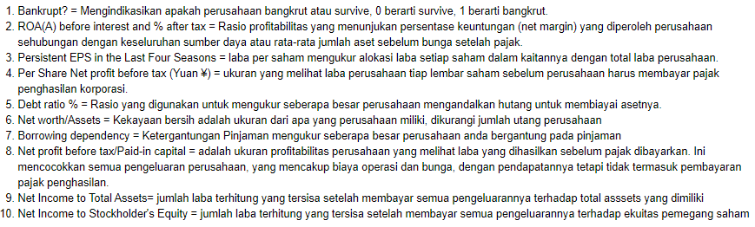
Penjelasan dari setiap feature

Slide 10
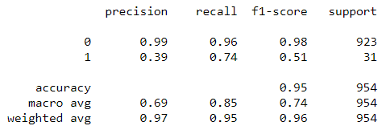
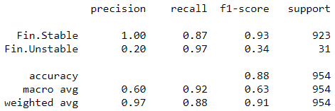
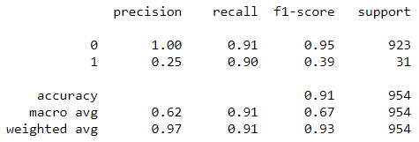
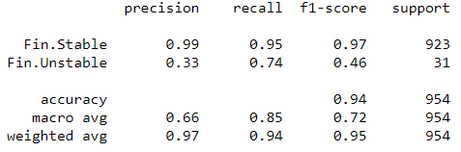
Model & Classification Report
Extra Trees Classifier
Logistic Regression
XG Boost
Random Forest Classifier

Slide 11
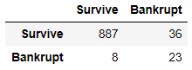
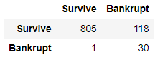
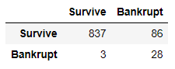
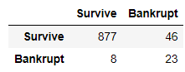
Model & Confusion Matrix
Extra Trees Classifier
Logistic Regression
Random Forest Classifier
XG Boost

Slide 12
Hasil Akhir
Mendapatkan 71% recall score pada model terpilih (XGBoost)
Best Params :
n_estimator = 120
Reg_lambda = 1
Gamma = 0,1
Eta = 0,06
Max_depth = 5

Slide 13
Business Advice
Terdapat kecenderungan perusahaan yang memiliki debt ratio tinggi akan mengalami kebangkrutan
Perusahaan disarankan rutin melakukan evaluasi bisnis, apabila nilai debt ratio sudah terlalu tinggi, segera lakukan perubahan strategi bisnis
Kemungkinan terburuk dalam bisnis pastinya akan ada. Mulai dari turunnya penjualan hingga kebangkrutan. Segeralah membuat alternatif-alternatif solusi apabila terjadi hal-hal buruk. Buatlah alternatif tadi berdasarkan riset pasar seperti riset alternatif bahan baku produk termurah, riset konsumen, dan lain sebagainya.
Tingkatkan efisiensi dengan melakukan penghematan dalam pengeluaran rutin. Keuangan menjadi hal yang harus dijaga dengan ketat jika bisnis Anda sedang berada dalam kondisi yang kurang baik. Maka dari itu, kurangilah biaya operasional yang sekiranya kurang penting demi keberlangsungan bisnis kedepannya.

Slide 14
Terima Kasih

